Slide 1
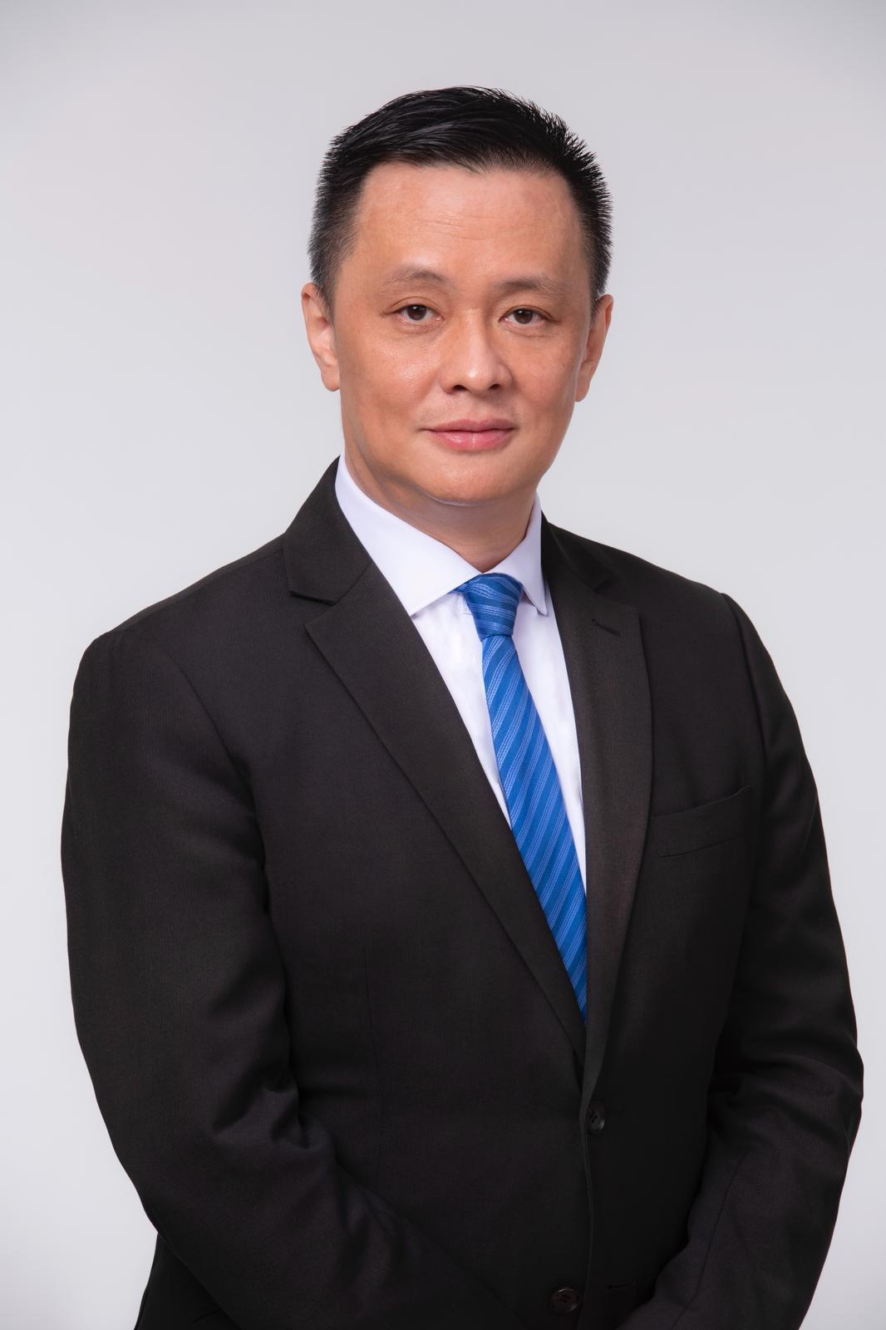
從辯論到立法：塑造未來的職業道路
［資優課程］
F1WPD021T
(非代幣課程)
燃亮生命講座系列
鄧飛議員, MH
立法會議員
2024年9月9日
報名結果發布
2025年8月6日
正午12時截止報名
預期學習成果
完成本資優課程後，資優生應能：
概括中國傳統文化之美及其如何塑造個人價值觀
描述不同的職業生涯，並指出與這些角色相關的喜悅與挑戰
獲得職業生涯規劃的實用策略，並掌握為未來發展方向作出決策所需的工具
獲得啟發，更清晰地規劃未來的發展方向。

Slide 2
資優課程簡介
是次講座邀請到香港立法會議員鄧飛擔任講者。鄧議員畢業於香港中文大學（CUHK），主修政治行政學和社會研究比較方法學，其後修讀約克大學（UY）比較政治學碩士。 鄧議員大學時曾為學校辯論隊員，獲得多個香港大專辯論比賽最佳辯論員及冠軍等多項殊榮。此外，他曾在電台、電視台擔任多個文化遊戲節目的主持人和審稿人，並曾擔任將軍澳香島中學校長。鄧議員於2013年獲頒香港特別行政區榮譽勳章，目前公職包括教聯會副會長、重慶市政協委員、課程發展議會通識教育委員會委員、以及香港中文大學教育碩士課程兼任講師等。
是次講座中，鄧議員將深入探討中國傳統文化之美及生涯規劃等議題。講座旨在激發學生對於傳統文化的認識，並以此作為塑造個人價值觀的重要基礎，進一步引導他們思考未來的職業道路。同時，鄧議員將透過分享自己擔任校長及立法會議員的經歷，讓學生了解這些角色的喜悅與挑戰，並提出實用的建議，幫助學生更清晰地規劃未來的發展方向。
日程表
課節 | 日期 | 時間 | 地點
1 | 2025年8月11日 | 下午2:00 –下午4:00 | 香港資優教育學苑105室
適合對象
證書
於 2024 至 2025 學年為小四至中六的香港資優教育學苑學員。
名額：100
先到先得，額滿即止
學員必須出席講座，方能獲發電子證書。
備註
由2023/24學年開始，完成首個查核期後，所有學員須於每學年成功完成以下要求以延續學員資格：
一個講座；及
任何一個課程／活動
講授語言
粵語
本講座是「全人發展講座系列」中五大範疇的其中一個項目，旨在促進學生全面發展其資優潛能。
國家安全講座系列
香港青年科學院新興科技
講座系列
認識國家安全的含意，提升學生國民身份認同。
科學家介紹矚目的新興科技，引發學生學習動機。
燃亮生命講座系列
各界名人分享人生經驗，啟發學生追尋夢想。
新穎講座系列
洞察未來講座系列
介紹各種新穎主題，開拓學生視野。
專業人士分享對相關行業最新趨勢之見解，協助學生計劃未來。

